Slide 1
قسم الجغرافية
نظم المعلومات الجغرافية الفرقة الثالثة كلية التربية

Slide 2
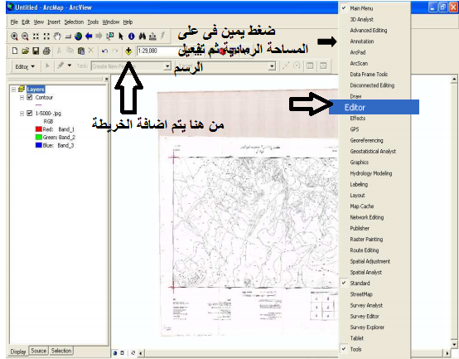
التطبيق الرابع : كيفية الرسم داخل برنامج الأرك
1- تفعيل شريط الرسم كالتالى

Slide 3
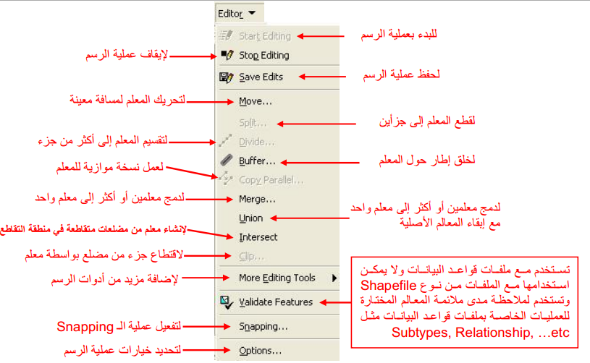
مكونات شريط الرسم:

Slide 4
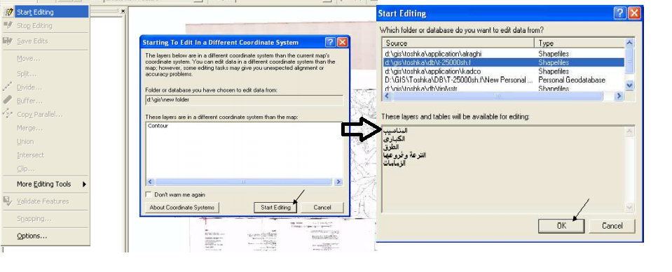
-عند بدأ الرسم تقوم بالتالى :

Slide 5
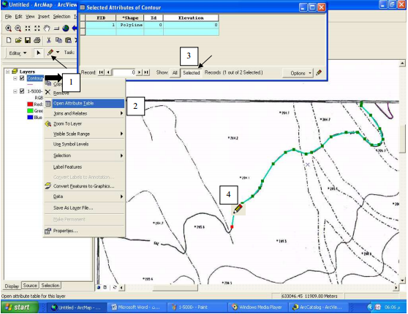
بعد شف كل خط يتم فتح جدول البيانات واضافة قيمته وعمل حفظ للرسم

Slide 6
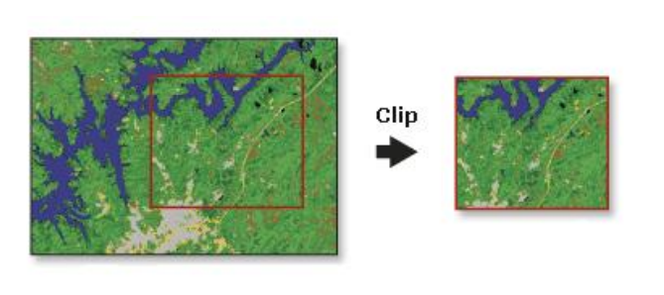
التطبيق الخامس : كيفية عمل قطع لمنطقة الدراسة باستخدام أمر clip
أداة Clip : عبارة عن أداة تعمل على قص Raster عن طريق طبقة vector وذلك من خلال تحديد أعلى وأدنى وأقصى اليمين واليسار لنقاط الإحداثيات فى طبقة vector والقص عليها .

Slide 7
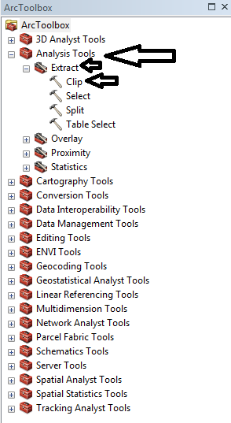
فتح Arc Toolbox ثم اختيار Analysis tools ثم Extract ثم clip

Slide 8
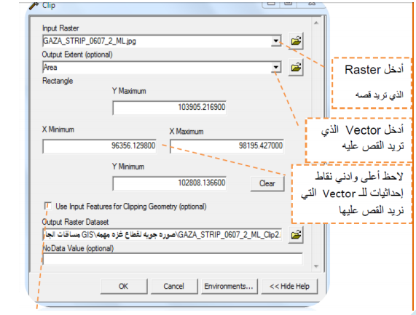
تفتح نافذة ويتم دخول البيانات فيها ثم اضغط OK:

Slide 9
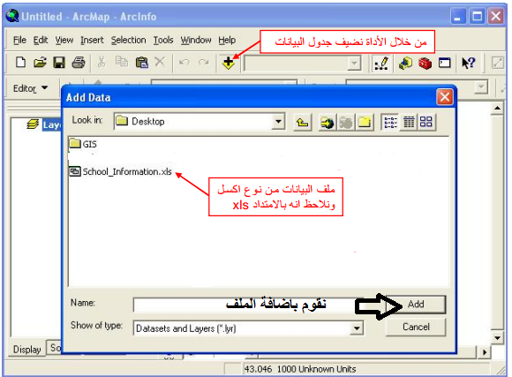
التطبيق السادس: كيفية إسترداد ملف Excel داخل برنامج ArcGIS
نشغل برنامج Arc Map ثم نقوم باضافة جدول البيانات

Slide 10
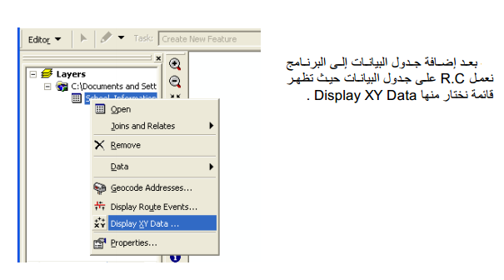
بعد اضافة جدول البيانات الى البرنامج نعمل R.C على جدول البيانات حيث تظهر قائمة نختار منها Display XYData

Slide 11
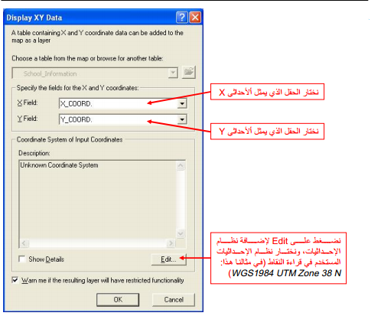
بعد اختيار Display XYData تظهر النافذة التالية

Slide 12
بعد اختيار نظام الاحداثيات نضغط Ok حيث يلاحظ ظهور النقاط حيز العرض ضمن طبقة اسمها = اسم جدول البيانات + events ، وهذه الطبقة تكون وهمية والغرض منها عرض النقاط فقط ، وعند حذف الطبقة من البرنامج لايمكن إعادتها مرة أخرى ولذلك سنقوم بحفظ الطبقة كملف رسم من نوع shapefile أو feature class كالتالى :

Slide 13
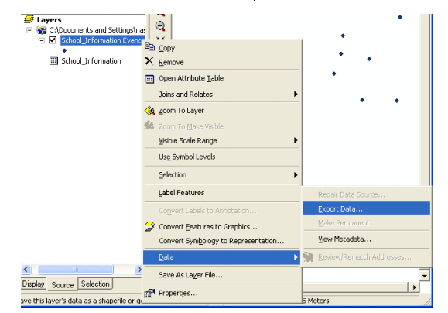
لحفظ الطبقة الوهمية كملف رسم نعمل R.c على الطبقة ونختار من القائمة المنسدلة Data ومن القائمة الفرعية نختار Export Data

Slide 14
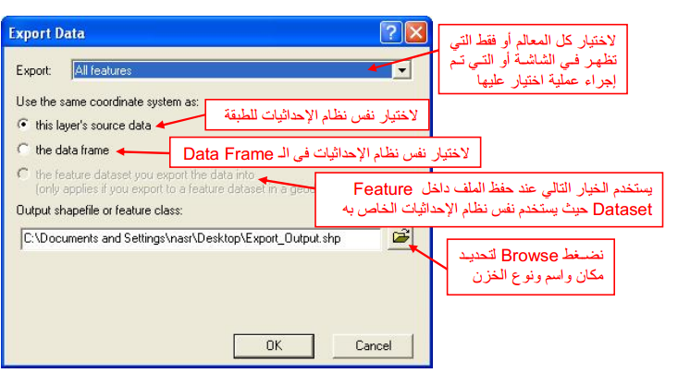
تظهر النافذة التالية :

Slide 15
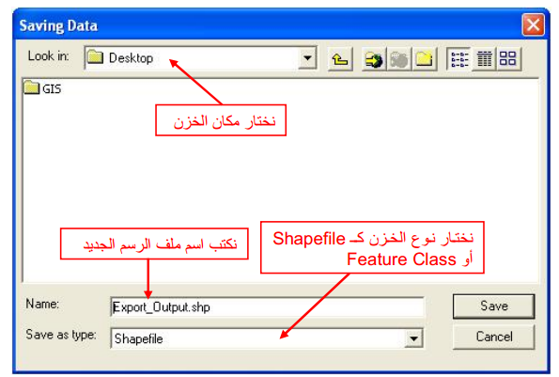
بعد الضغط على Browseتظهر النافذة التالية :

Slide 16
فى هذا المثال سنقوم بخزن ملف الرسم ك Shapefile وباسم School ويمكن فيما بعد تحويله إلى ملف رسم من نوع Feature class
بعد اختيار مكان واسم ونوع الخزن نضغط على Save لننتقل إلى نافذة Export Data مرة أخرى ونضغط فيها على ok حيث تظهر نافذة تخبرنا (هل ترغب بإضافة ملف الرسم الجديد إلى حيز للعرض ) ونختار yes .ونلاحظ ظهور الطبقة الجديدة فى جدول المحتويات للبرنامج.

Slide 17
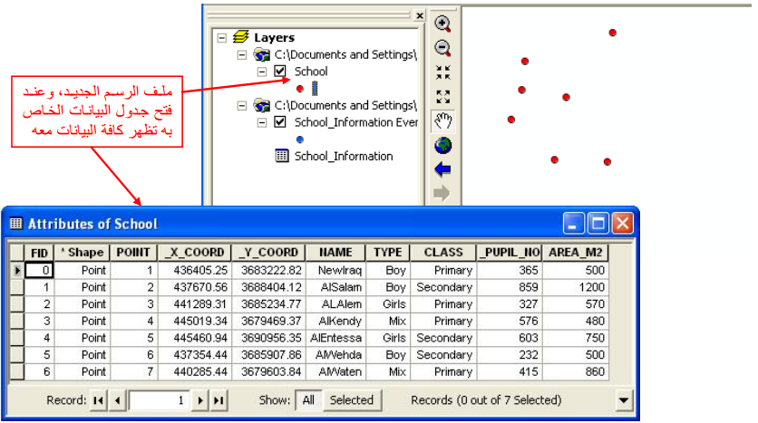

Slide 18
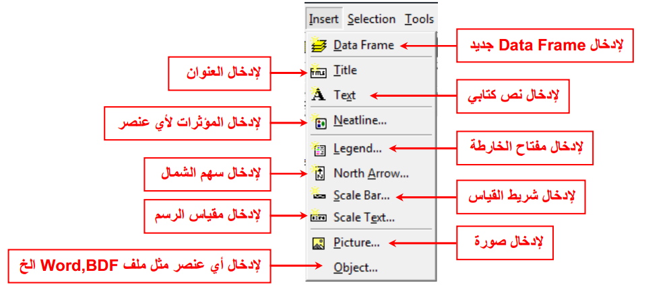
التطبيق السابع :ماهى أساسيات الخريطة وكيفية إخراجها من برنامج Arc Gis

Slide 19
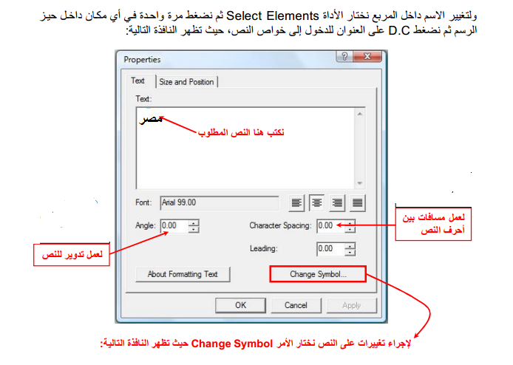
أ-ادخال العنوان Title : بعد اختيار الامر Title من الأمر Insert نلاحظ ظهور نص كتابى يتم كتابة العنوان فيه

Slide 20
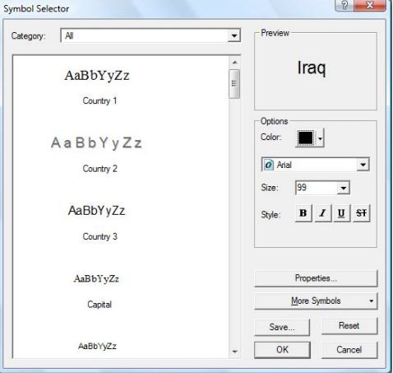

Slide 21
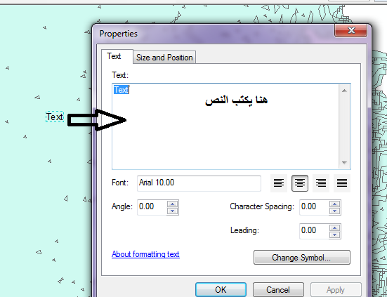
ب-دخال النص Text:طريقة عملها مشابهه لادخال العنوان والاختلاف هنا يظهر بحجم صغير

Slide 22
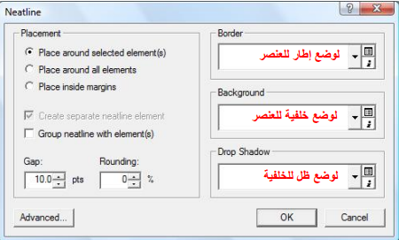
جـ-إدخال التأثيرات Neatline:يتم تحديد العنصر الذى يريد ادخال التأثرات عليه بواسطة أداة select ثم من قائمة insert يتم اختيار Neatline فتظهر القائمة التالية

Slide 23
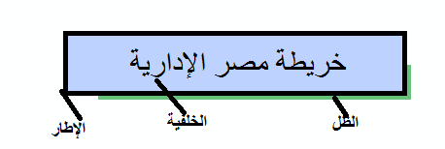
فى النهاية يتم الحصول على الشكل التالى ، ويمكن تطبيق خاصية Neatline على أى عنصر فى الخريطة بنفس الطريقة السابقة

Slide 24
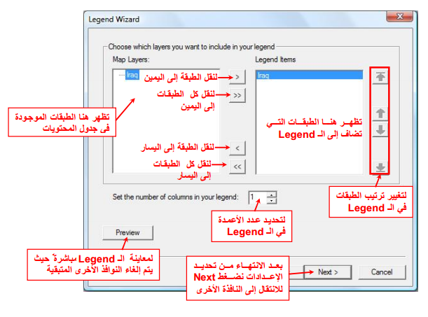
د- إدخال مفتاح الخريطة Legend:يقصد بها قائمة المصطلحات والذى من خلاله يتم التعرف على إستخدام الألوان والرموز كالتالى insert—legend تظهر النافذة التالية

Slide 25
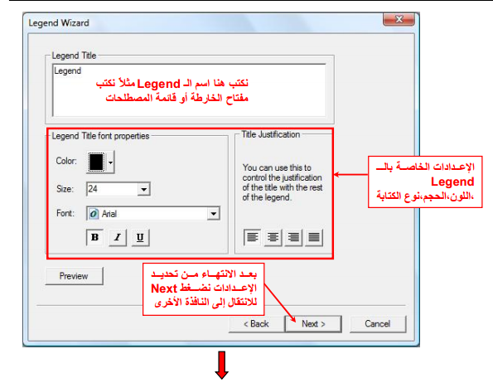
لتغيير خصائص العنوان يكون كالتالى:

Slide 26
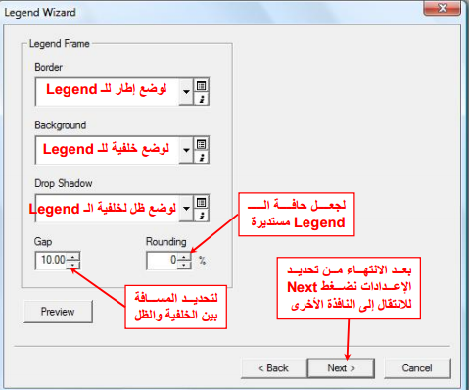

Slide 27
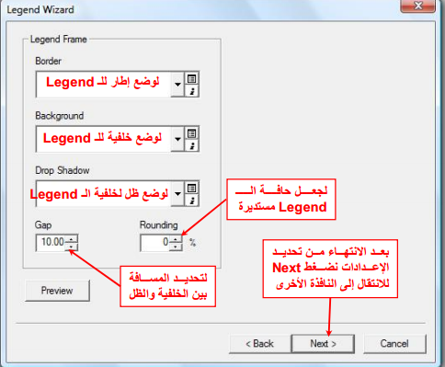

Slide 28
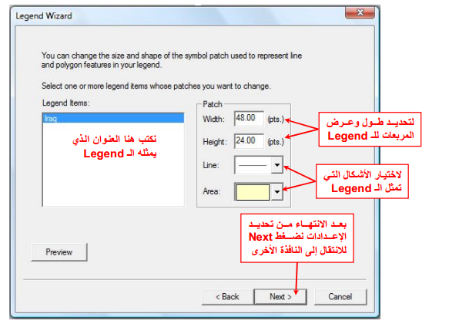

Slide 29
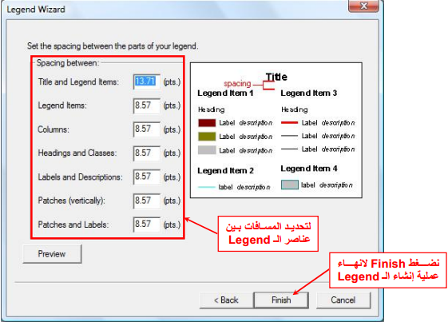

Slide 30
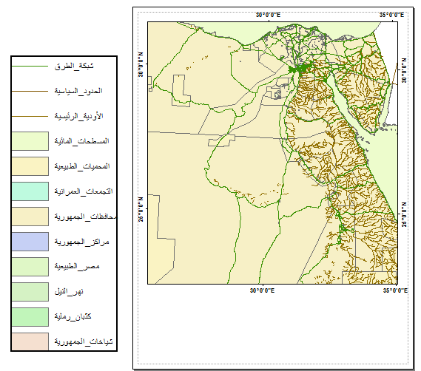
بعد اختيار الأمر Finish يظهر المفتاح بالشكل التالى:

Slide 31
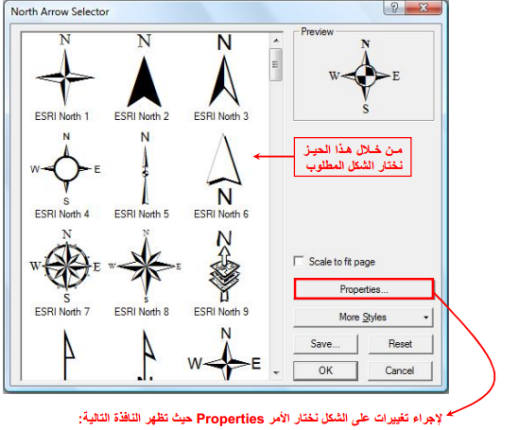
هـ - إدخال سهم الشمال North Arrow: يمكن من خلاله تحديد إتجاه الخريطة وعند اختيار هذا الأمر تظهر النافذة التالية

Slide 32
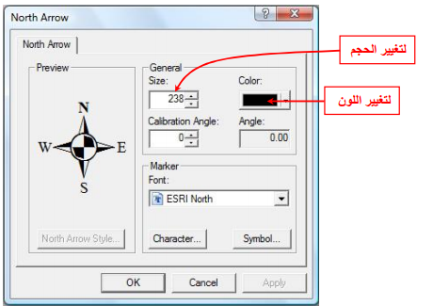
ثم نضغط ok وسوف يلاحظ اضافة سهم الشمال الى الخريطة

Slide 33
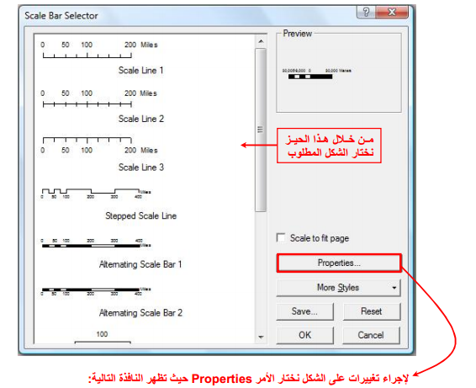
و-إدخال شريط القياس Scale Bar: يسمى أيضا بالمقياس تم اضافته من خلال قائمة Insert

Slide 34
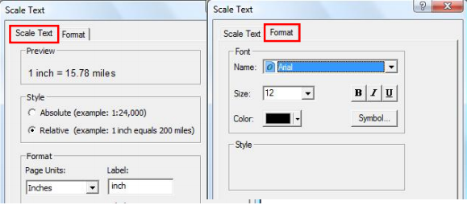

Slide 35
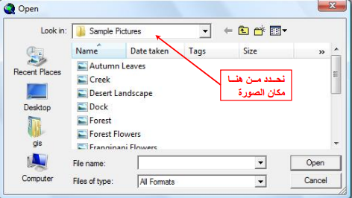
ادخال صورة picture: يمكن من خلاله إدخال صورة تمثل شعار الجهة التى أنتجت الخارطة أو أى رمز أخر ثم عمل layout

